Slide 1
Планети-гіганти та їх супутники
Презинтацію виконала
Учня 11 класу
УНВК “ЗОШ І- ІІІ ст. № 7 – колегіум”
Демченка Ігоря
Вчитель:
Кузьменко Юрій Володимирович

Slide 2
План:
1. Чотири планети Сонячної системи;
2. Юпітер;
3. Велика Червона Пляма;
4. Сатурн та його властивості;
5. Супутники Сатурна;
6. Уран та спостережння за ним;
7. Непун, його відкриття та фізичні властивості;
8. Плутон – найвіддаленіша планета від Сонця;
9. Супутнник Плутона – Харон;
10. Джерела використаної літератури.

Slide 3
Чотири планети Сонячної системи
Планети - гіганти - чотири планети Сонячної системи : Юпітер , Сатурн , Уран , Нептун ; розташовані за межами кільця малих планет.
Ці планети , мають ряд схожих фізичних характеристик , також називають зовнішніми планетами
На відміну від твердотільних планет земної групи , всі вони є газовими планетами , володіють значно більшими розмірами і масами (внаслідок чого тиск у їхніх надрах значно вище) , більш низькою середньою щільністю (близькою до середньої Сонячної , 1,4 г / см ³) , потужними атмосферами , швидким обертанням , а також кільцями (у той час як у планет земної групи таких немає ) і великою кількістю супутників. Майже всі ці характеристики бувають від Юпітера до Нептуна .

Slide 4
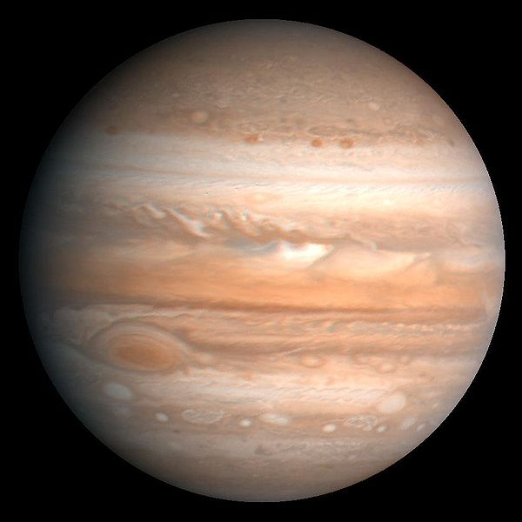
Юпітер
Юпітер — найбільшої планети Сонячної системи. Його радіус в 11 разів більший за земний, а маса майже в 2,5 разу переважає суму мас інших планет. Незважаючи на розміри, цей велетень обертається навколо своєї осі найшвидше з усіх планет. Це є причиною значного стиску Юпітера біля полюсів — його екваторіальний ра­діус в на 7% (на 4500 км) більший за полярний. Обертання Юпітера має зона­льний характер. Екваторіальний пояс повний оберт здійснює за 9 год. 50,5 хв., помірний — на 5,2 хв. повільніше. На білому диску планети чітко виділяються світлі та темні смуги, паралельні до екватора. Юпітер не має твердої пове­рхні. Він майже весь є рідким тілом, лише в центрі міститься надщільне ядро діаметром до 10000 км. Зовнішня воднево-гелієва оболонка Юпітера — це доволі густа атмосфера. Температура її верхніх шарів -130°С, а тиск 1 атм. Із глибиною ці параметри, як і густина, значно зростають. На глибині 24000 км, Де тиск 3 млн атм і температура 11000°С, водень переходить у рідку фазу і стає електропровідним. У центрі ядра планети тиск складає 80 млн. атм, а температура 30 000°С.

Slide 5
74% маси Юпітера становить водень, 20% — гелій і 6% — важкі елементи, які містяться в надрах планети. За хімічним складом Юпітер дуже схожий на Сонце, і його часто називають несформованою зорею.

Slide 6
Велика Червона Пляма
Однією з найвиразніших деталей на поверхні Юпітера є Велика Червона Пляма, про яку відомо із другої половини XVII століття. Це овальне утворення має розміри 15х30 тис. км. Рухається Велика Червона Пляма повільніше, ніж обертається зона, у якій вона знаходиться. Велика Червона Пляма— потужний антициклон, що обертається проти годинникової стрілки з періодом 6 земних діб. Час існування вихору в такій густій атмосфері, як юпітеріанська, може сягати 10 000 років. На поверхні Юпітера помічені й ін­ші схожі, але менші новоутворення такої ж природи, зокрема Біля Пляма.
Юпітер має потужне магнітне поле (у 50 разів сильніше за земне), скла­дну систему радіаційних поясів і є сильним джерелом радіовипромінювання.

Slide 7
У 1979 році американський космічний апарат «Вояджер-1» сфотографу­вав кільце Юпітера. Зовнішній радіус кільця 126 000 км. Воно дуже тонке і повернуте до Землі ребром, тому і непомітне. Кільце складається з пилу та невеликих брил діаметром до 1 м. Існування кільця Юпітера у 50-х роках XX століття передбачив професор Київського університету С.К.Всехсвятський.

Slide 8
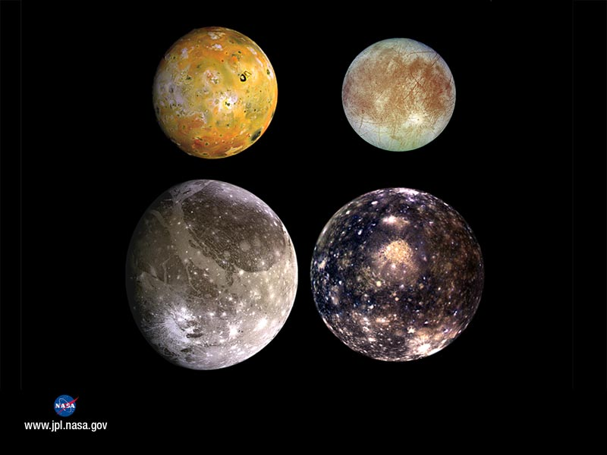
Навколо Юпітера, за сучасними даними, обертається 28 супутників. Іо, Ганімед, Каллісто та Європа — найбільші, мають кулясту форму і відкриті у 1610 році Галілео Галілеєм. їх часто називають галілеєвими супутниками. Вони обертаються майже в площині екватора планети і повернуті до неї зав­жди одним боком, як і Місяць до Землі.
Ганімед — найбільший супутнику у Сонячній системі, він більший навіть за Меркурій.
Іо — єдиний у Сонячній си­стемі вулканічно-активний супутник, на ньому виявлено 7 діючих вулканів, які викидають гази і пил на висоту до 300 км.
У Ганімеда та Каллісто виявлені атмосфери. Усі інші супутники, крім чотирьох згаданих, мають неправильну форму і розміри від 10 до 280 км. Більшість їх відкрита нещодавно.

Slide 9
Каллісто, супутник Юпітера

Slide 10
Іо, супутник Юпітера

Slide 11
Ганімед, супутник Юпітера

Slide 12
Європа, супутник Юпітера

Slide 13
Сатурн
Сатурн — друга за величиною і шоста від Сонця планета Сонячної сис­теми. Ця планета-гігант дуже схожа на Юпітер. Її швидке обертання навколо осі теж має зональний характер, а невелика Середня густина (найменша у Сонячній системі) свідчить про воднево-гелієвий склад. Швидке осьове обер­тання є причиною значного стиску Сатурна — екваторіальний радіус на 10% більший за полярний.

Slide 14
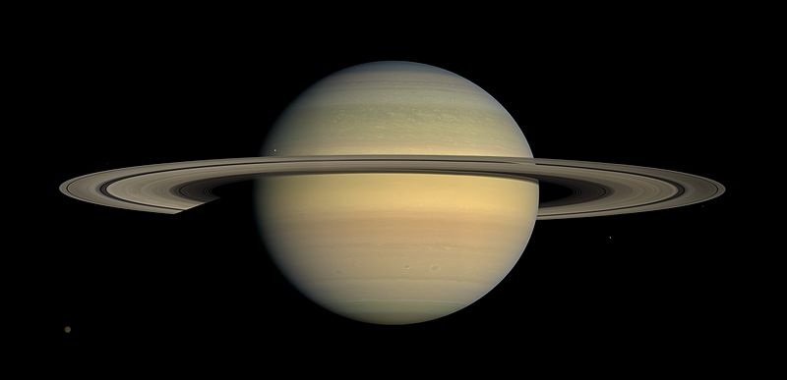
Від Сонця 1м² Сатурна отримує в 92 рази менше енергії, ніж 1м² Землі, до того ж, 45% цієї енергії він відбиває. Температура його верхніх шарів мала б бути нижчою за зареєстровані -170°С. Як і в Юпітера, тепло надходить із надр Сатурна. У 70-х роках минулого століття планету досліджували американські апарати «Піонер», а в 1980-1981 році повз неї пролітали «Вояджер-1» та «Вояджер-2».
Сатурн має магнітне поле і є джерелом радіовипромінювання.

Slide 15
У 1656 році голландський фізик X. Гюйгенс (1629-1695) відкрив кільце Сатурна, і відтоді воно стало «візитною карткою» планети. У невеликі теле­скопи видно два кільця, які розділені темним проміжком — щілиною Кассіні (її виявив у 1675 році французький астроном Д. Кассіні (1625-1712)). Пізніше було встановлено складну структуру сатурнового кільця. Воно складається з величезної кількості кілець-орбіт, по яких рухаються мільярди твердих частинок розмірами від кількох сантиметрів до 10-15 м.
Матеріал кілець — водяний лід — добре відбиває світло, тому їх добре видно. Кільця Сатурна лежать у площині екватора планети, а обертання частинок у кільцях відбувається згідно із III законом Кеплера. Ширина кілець Сатурна 65000 км, а товщина менша ніж 1 км. При русі змінюється взаємне розташування Землі та Сатурна, а, отже, і видимість кілець. Через кожні 14,7 років вони повернуті до нашої планети ребром і тому непомітні. Чергове «зникнення» кілець відбудеть­ся у 2009 році.

Slide 16
Супутники
На даний час відомо, що Сатурн має 30 супутників. Більшість із них — відносно невеликі тверді тіла неправильної форми, густо вкриті кратерами. Проте найбільший супутник — Титан — у Сонячній системі поступається лише Ганімеду, але теж більший за Меркурій. Титан має потужну азотно-метанову атмосферу.

Slide 17
Уран
Уран учетверо більший за Землю. Вісь планети лежить майже в площи­ні орбіти, до того ж, Уран, як і Венера, обертається у зворотному напрямі (зі сходу на захід). Вважають, що таке аномальне для Сонячної системи обер­тання спричинене зіткненням цих планет із великими космічними тілами на ранніх стадіях еволюції.
Припускають, що 50% маси Урана становить водяний лід, 40% — кам'яні породи, а 10% — водень та інші гази.

Slide 18
Атмосфера Урана має інший склад (50% молекулярного водню, 15% ге­лію, 20% метану, 5% аміаку). Температура хмарового покриву (-215°С) на 10-15°С вища за теоретично обчислену — це, імовірно, є підтвердженням внутрішніх джерел енергії планети. В атмосфері планети дмуть сильні вітри їх швидкість сягає 160 м/с.
Уран має магнітне поле, дещо слабше за земне.

Slide 19
Як і інші планети-гіганти, Уран має кільця. їх виявили у 1977 році, спо­стерігаючи покриття планетою слабких зір. Загалом відкрили 9 кілець. «Вояджер-2» виявив ще кілька додаткових. Усі кільця доволі вузькі і лише зовні­шнє має ширину близько 96 км. Кільця складаються з різних за розмірами елементів — від пилинок до брил, діаметром 10 м. Два невеликих супутни­ки— Корделія та Офелія — рухаються всередині зовнішнього кільця. Зага­лом же Уран має 17 відомих супутників.

Slide 20
Уже перші спостереження за Ураном засвідчили, що він рухається не так як мав би під дією гравітації Сонця та інших відомих планет. Причиною неправильностей могло бути невідоме масивне небесне тіло. Припустивши, що це планета, орбіта якої зовні уранової, вчені взялися обчислити її поло­ження на небі. Із завданням упоралися французький астроном У. Левер'є (1811-1877) та англійський астроном Дж. Адамс (1819-1892). Вони розраху­вали елементи орбіти невідомої планети та її масу.

Slide 21
Нептун
23 серпня 1846 року німецький астроном Й. Галле, за даними Левер'є, виявив планету. Так відкрили Нептун. Ця подія є дивовижним досягненням небесної механіки, яке мало величезне значення для природознавства.
За фізичними властивостями Нептун дуже схожий на Уран. Період обе­ртання Нептуна навколо Сонця майже 165 років, тобто з часу відкриття пла­нета ще не зробила повний оберт по своїй майже коловій орбіті (ексцентри­ситет 0,009).

Slide 22
Нептун має воднево-гелієву атмосферу (84% — водень, 15% — гелій, 1% — метан), блакитний колір якої, як і в Урана, визначається поглинанням червоного світла метаном.
У Нептуна найвища середня густина з усіх гігантів. Вважають, що 70% маси планети зосереджена у товстій льодовій мантії. Нептун, імовірно, воло­діє найбільшим запасом води (у вигляді льоду) в Сонячній системі.
Нептун має сильне магнітне поле.

Slide 23
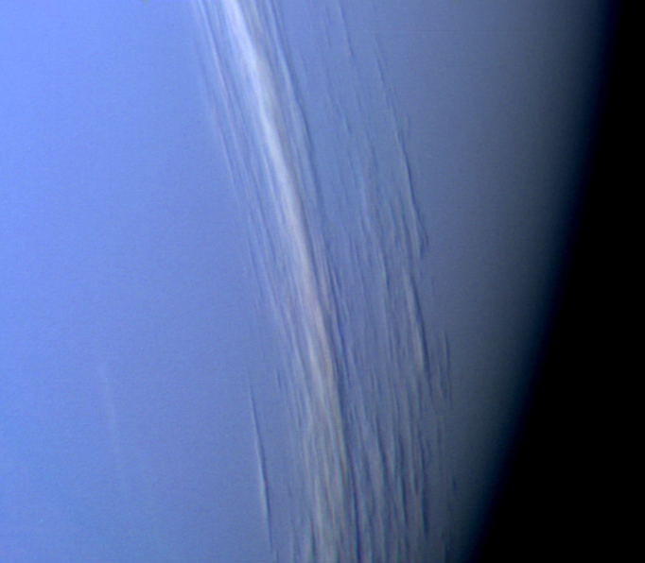
На фото, зробленим «Вояджером-2» , видно вертикальний рельєф хмар
У серпні 1989 року «Вояджер-2» пролетів поблизу Нептуна. З 1994 року дуже успішні спостереження за планетою проводяться за допомогою теле­скопа імені Габбла, який перебуває на навколоземній орбіті.

Slide 24
Найвідомішою деталлю на диску Нептуна є Велика Темна Пляма. Зі розмірами вона удвічі менша за Велику Червону Пляму Юпітера. «Вояджер-2» зафіксував також меншу темну пляму. Найімовірніше, обидві плями — вихори. Атмосфера Нептуна доволі мінлива, адже у ній дмуть найшвидші вітри у Сонячній системі (до 600 м/с).
Кільця Нептуна виявлені у 1981 році тим же способом, що й уранові. Цікаво, що кільця мають власні назви, які увіковічують відкривачів планети (є кільце Адамс, Левер'є, Галле, Араго).

Slide 25
Плутон
Плутон — найвіддаленіша від Сонця, дев'ята велика планета. Його від­крив у 1930 році американський астроном Клайд Томбо (1906-1997). Навко­ло Сонця Плутон робить оберт за 248 років. Орбіта планети дуже нахилена до площини екліптики (17°). Ще однією особливістю еліптичної траєкторії Плутона є її великий ексцентриситет (0,247). У перигелії Плутон ближчий до Сонця, ніж Нептун.

Slide 26
Навколо своєї осі планета обертається у зворотному напрямі з періодом 6 діб 9,4 год. Плутон — найменша та найлегша планета Сонячної системи (він навіть менший та легший за Місяць).
Про фізичні умови на Плутоні відомо дуже мало. Планета, імовірно, вкрита льодом із метану. Температура на її поверхні -260°С.

Slide 27
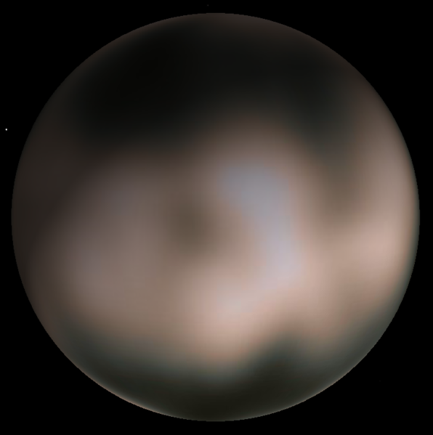
У 1978 році американський астроном Дж. Крісті відкрив у Плутона супутник — Харон. Він обертається навколо планети у площині її екватора з періодом її осьового обертання. Це означає, що Плутон і Харон завжди пове­рнуті один до одного тими ж півкулями і супутник завжди перебуває в зеніті точки на екваторі планети. Відстань між Хароном і Плутоном 19640 км, тоб­то система цих тіл із запасом помістилася б у такій планеті, як Уран. Радіус Харона всього удвічі менший за радіус Плутона, а маса менша всемеро, тому систему Плутон-Харон називають подвійною планетою.

Slide 28
Використана література
http://astrolekcii.tk/lekcii/09.htm
http://ukrreferat.com/index.php?referat=9894&pg=1
http://ru.wikipedia.org/wiki/%D0%9F%D0%BB%D0%B0%D0%BD%D0%B5%D1%82%D1%8B-%D0%B3%D0%B8%D0%B3%D0%B0%D0%BD%D1%82%D1%8B
http://astrolekcii.tk/lekcii/09.htm

Slide 29
Дякую за увагу!

